Slide 1


Marknadsföring via influencers
somessa.com
@ VASEKs företagarinfo i Malax
12.9.2018
Johanna Tidström

Slide 2
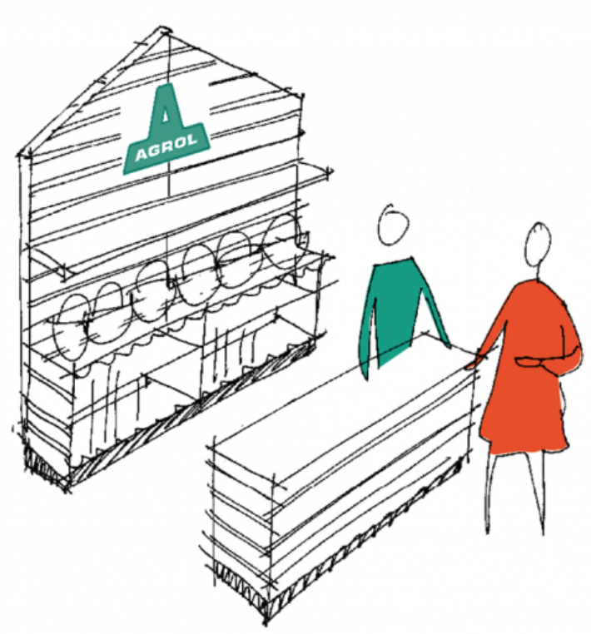
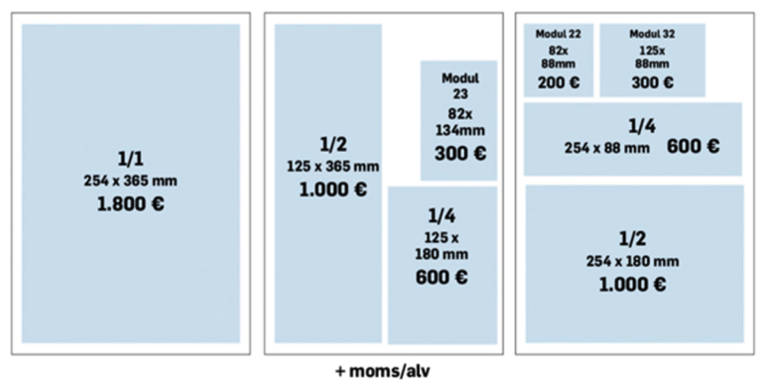


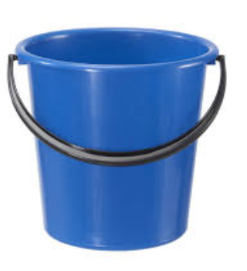


Slide 3


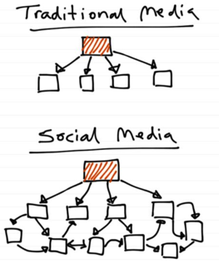
Nya möjligheter till synlighet digitalt
79%
av finländare har sökt efter information på nätet om produkter.
Över 90% 16-54-åringar.
59%
16-25 åringar är ständigt inloggade på någon social media kanal.
45-54 åringar, var fjärde

Slide 4




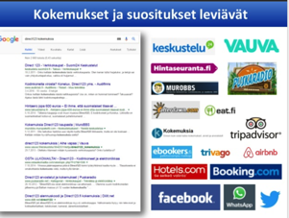
Vad är en influencer?
3 R
Relevans
Räckvidd
Relation

Slide 5
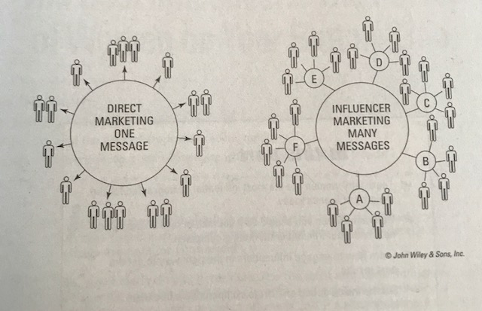
Source: Influencer Marketing for Dummies

Slide 6
Hur arbeta med influencers?
Till exempel
Innehållssamarbete Texter, foton, videon i influencerns kanaler eller företagets kanaler
Tävlingar till slutanvändare
Deltagande i produkt- och service utveckling/test
Brand ambassadörer
Övertagande av kanaler
Företagets reklam på influencerns kanal (banners, video, Affiliate-linkit, Widgets, Display-mainonta
Synlighetsevenemang Event, resor, workshop, mässor, föreläsningar, meet & greet…

Slide 7
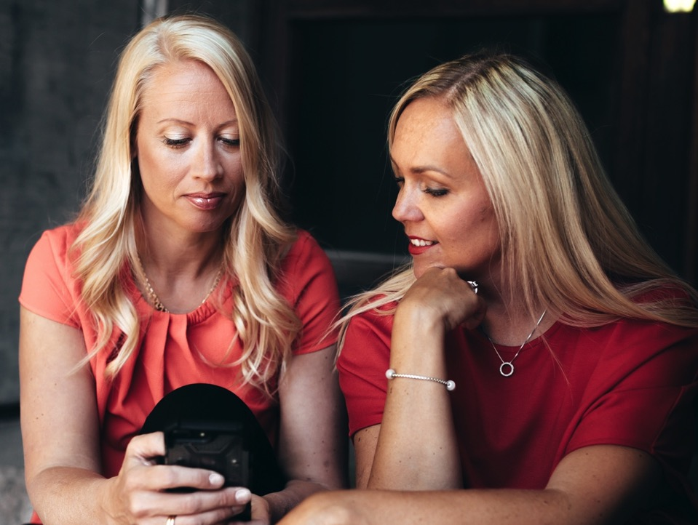

Från problem till idé
BE DIFFERENT
Företagen behöver en publik
– influencers har publiken
Hur hitta aktiva influencers inom egen målgrupp och läge, som vill göra samarbete?
Företagen har en historia
– influencers är bra historieberättare
Lösning: somessa.com – Influencer marknadsföringens Tinder/AirBNB

Slide 8
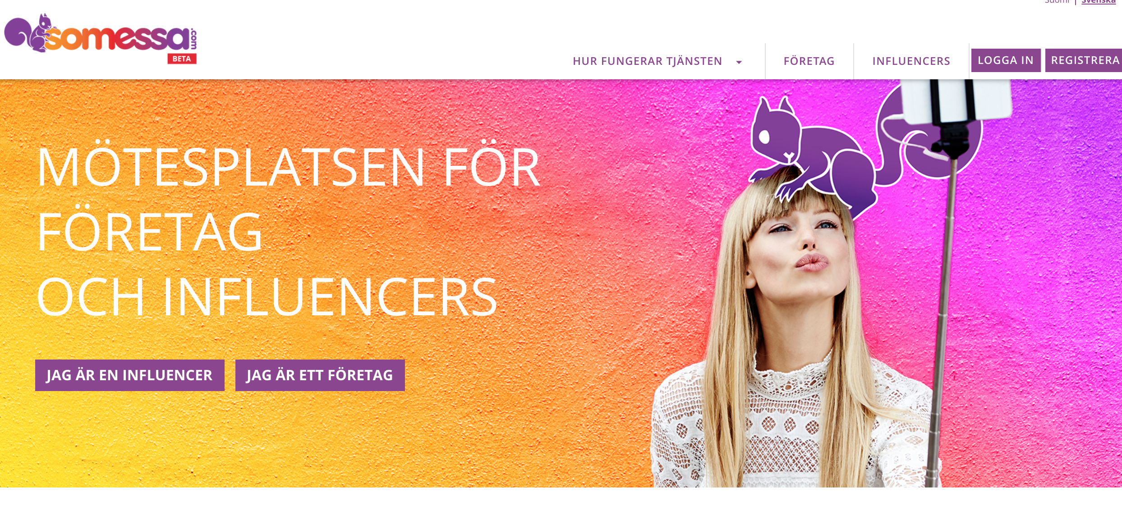

Kanaler | 10.9.2018
Blogg | 469
Insta | 1627
Youtube | 111
Facebook | 211
LinkedIn | 17
Musically | 13
Snapchat | 122
Twitch | 8
Twitter | 36
Annan | 29

Slide 9
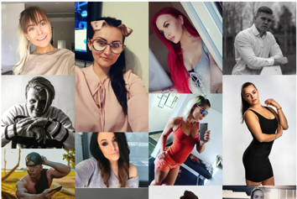
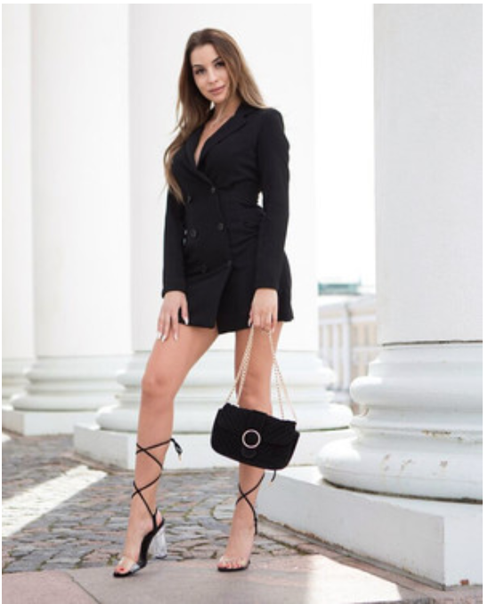
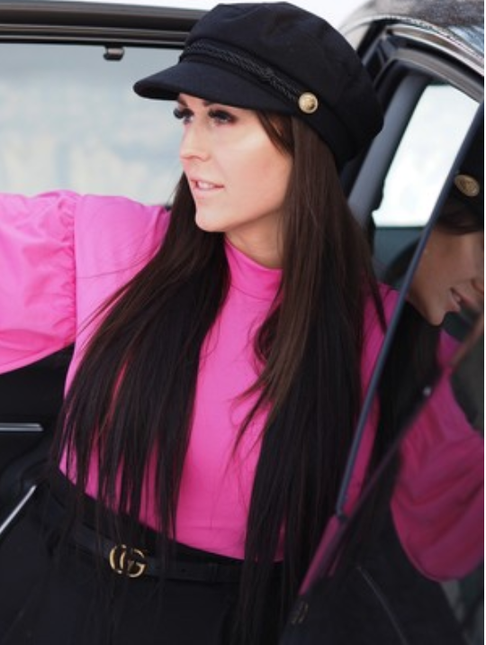
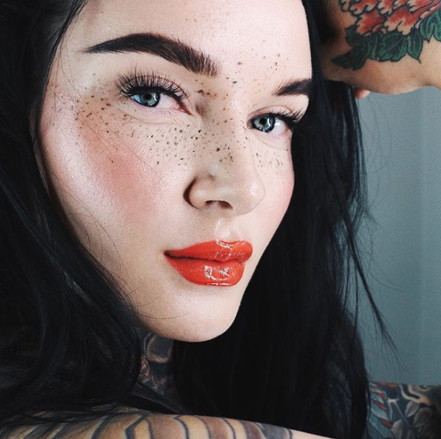
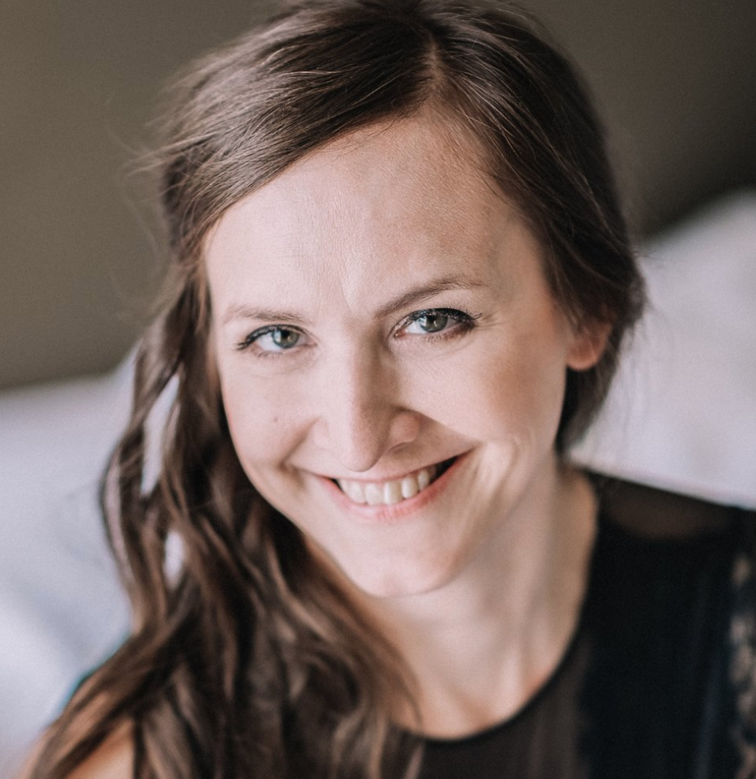
somessa.com har Finlands största influencernätverk
Över 3500 influencers
Från små lokala till stora nationella influencers
Derya Dincer,
Kempele/Helsinki
Youtube 88 600
Katseluja/kk 1 000 000
Ulla-Riitta Koskinen
Tampere
Blogi 350 000 latauksia/kk
Ida Ekman,
Sotkamo/Helsinki Instagram 207 000
Petra Veikkola, Aaka
Pinterest 680 000

Slide 10
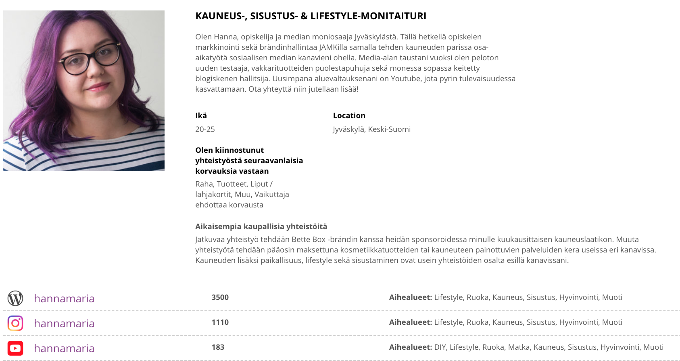
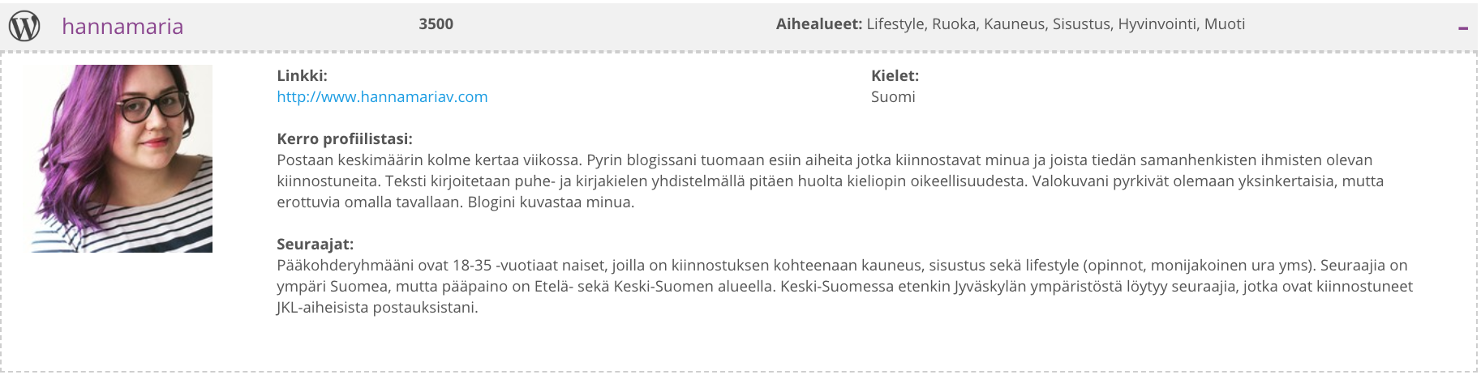
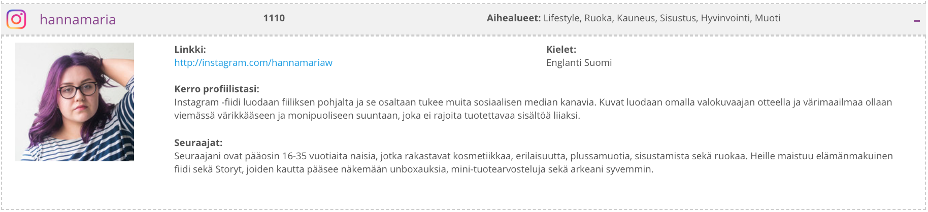
Profil ger snabb överblick
T ex skönhetsbloggare i Jyväskylä

Slide 11
Tips vid samarbeten med influencers
Bestäm målsättning – följare, kunder, feedback…
Bekanta dig med influencerns kanaler och innehåll och deras följare
  Följare motsvarar egen målgrupp
  Försäljningskunskap
Information åt influencern; ömesidig respekt
Bestäm detaljer – ge info, tidpunkt, kanaler, ersättning, “doping-klausul”, raportering,
Uppföljning & våga testa

Slide 12
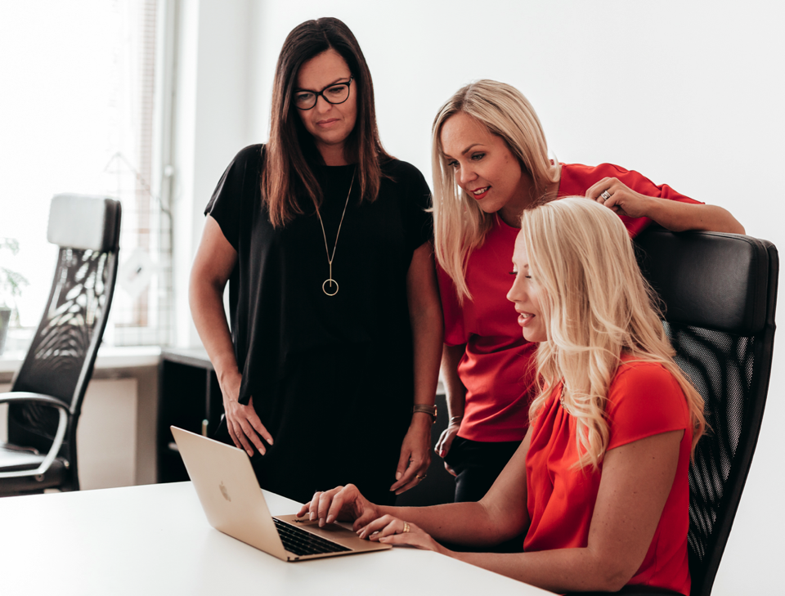
Instagram: somessa_com
Facebook: somessa.com
www.somessa.com
Johanna Tidström
johanna@somessa.com
Insta: johannastimes
Linkedin: Johanna Tidström

